Slide 1
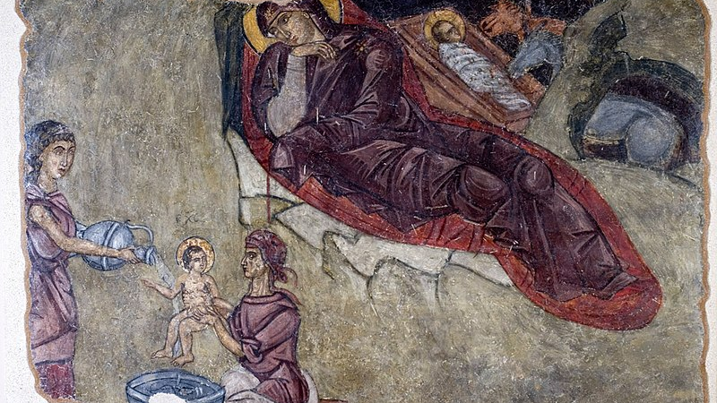
«Χριστός γεννάται δοξάσατε»…
Αυτή η φωτογραφία από Άγνωστος συντάκτης με άδεια χρήσης CC BY-SA

Slide 2
Απολυτίκιο εορτής των Χριστουγέννων
«Ἡ Γέννησίς σου Χριστὲ ὁ Θεὸς ἡμῶν ἀνέτειλε τῷ κόσμῳ τὸ φῶς τὸ τῆς γνώσεως ἐν αυτῇ γὰρ οἱ τοῖς ἄστροις λατρεύοντες ὑπὸ ἀστέρος ἐδιδάσκοντο Σὲ προσκυνεῖν τὸν ἥλιον τῆς δικαιοσύνης καεί Σὲ γινώσκειν ἐξ ὕψους ἀνατολήν Κύριε δόξα Σοι.»

Slide 3
Χριστούγεννα, η γέννηση του Χριστού, η ενανθρώπηση του Θεού, η ομοίωση του Θεού με τον άνθρωπο, για να φτάσει ο άνθρωπος στην ομοίωσή του με τον Θεό. Η ανύψωση του θνητού ανθρώπου, η ανάσταση του νεκρού, η αναγέννηση, τα γενέθλια της ανθρωπότητας και μαζί η παγκόσμια, η «κοινή εορτή πάσης της κτίσεως», αφού αυτή χαρίζει σε ολόκληρο τον κόσμο τα υπερκόσμια. Σα να ξαναγεννήθηκε μαζί με το Χριστό ολόκληρος ο κόσμος.

Slide 4
Η Αγία Γραφὴ και πιο συγκεκριμένα το κατὰ Λουκάν Ευαγγέλιο περιγράφει τη Γέννησῃ του Χριστού, ως εξής (κεφ. β´ 7-16):
«Καὶ ἔτεκεν τὸν υἱὸν αὐτῆς τὸν πρωτότοκον· καὶ ἐσπαργάνωσεν αὐτὸν καὶ ἀνέκλινεν αὐτὸν ἐν τῇ φάτνῃ, διότι οὐκ ἦν αὐτοῖς τόπος ἐν τῷ καταλύματι. Καὶ ποιμένες ἦσαν ἐν τῇ χώρᾳ τῇ αὐτῇ ἀγραυλοῦντες καὶ φυλάσσοντες φυλακὰς τῆς νυκτὸς ἐπὶ τὴν ποίμνην αὐτῶν. Καὶ ἰδοὺ ἄγγελος Κυρίου ἐπέστη αὐτοῖς καὶ δόξα Κυρίου περιέλαμψεν αὐτούς, καὶ ἐφοβήθησαν φόβον μέγαν. Καὶ εἶπεν αὐτοῖς ὁ ἄγγελος· Μὴ φοβεῖσθε· ἰδοὺ γὰρ εὐαγγελίζομαι ὑμῖν χαρὰν μεγάλην ἥτις ἔσται παντὶ τῷ λαῷ, ὅτι ἐτέχθη ὑμῖν σήμερον σωτὴρ ὅς ἐστιν Χριστὸς Κύριος ἐν πόλει Δαυΐδ. Καὶ τοῦτο ὑμῖν τὸ σημεῖον, εὑρήσετε βρέφος ἐσπαργανωμένον, κείμενον ἐν φάτνῃ. Καὶ ἐξαίφνης ἐγένετο σὺν τῷ ἀγγέλῳ πλῆθος στρατιᾶς οὐρανίου αἰνούντων τὸν Θεὸν καὶ λεγόντων· Δόξα ἐν ὑψίστοις Θεῷ καὶ ἐπὶ γῆς εἰρήνη ἐν ἀνθρώποις εὐδοκία. Καὶ ἐγένετο ὡς ἀπῆλθον ἀπ᾿ αὐτῶν εἰς τὸν οὐρανὸν οἱ ἄγγελοι, καὶ οἱ ἄνθρωποι οἱ ποιμένες εἶπον πρὸς ἀλλήλους· Διέλθωμεν δὴ ἕως Βηθλεὲμ καὶ ἴδωμεν τὸ ῥῆμα τοῦτο τὸ γεγονὸς ὃ ὁ Κύριος ἐγνώρισεν ἡμῖν. Καὶ ἦλθον σπεύσαντες καὶ ἀνεῦρον τήν τε Μαριὰμ καὶ τὸν Ἰωσὴφ καὶ τὸ βρέφος κείμενον ἐν τῇ φάτνῃ.»

Slide 5
Το κατὰ Ματθαίον Ευαγγέλιο συμπληρώνει την εικόνα (κεφ. β´ 9-11):
«καὶ ἰδοὺ ὁ ἀστὴρ ὃν εἶδον ἐν τῇ ἀνατολῇ προῆγεν αὐτοὺς ἕως ἐλθὼν ἐστάθη ἐπάνω οὗ ἦν τὸ παιδίον· ἰδόντες δὲ τὸν ἀστέρα ἐχάρησαν χαρὰν μεγάλην σφόδρα. Καὶ ἐλθόντες εἰς τὴν οἰκίαν εἶδον τὸ παιδίον μετὰ Μαρίας τῆς μητρὸς αὐτοῦ, καὶ πεσόντες προσεκύνησαν αὐτῷ, καὶ ἀνοίξαντες τοὺς θησαυροὺς αὐτῶν προσήνεγκαν αὐτῷ δῶρα, χρυσὸν καὶ λίβανον καὶ σμύρναν».

Slide 6
Ένα μέσο με το οποίο μπορεί κάποιος να προσεγγίσει τα νοήματα των μεγάλων εορτών είναι μέσω της εκκλησιαστικής τέχνης και ειδικότερα της αγιογραφίας. Έτσι λοιπόν, θα προσπαθήσουμε με συντομία να ερμηνεύσουμε την εικόνα των Χριστουγέννων. Μέσα από την προσπάθεια αυτή θα φανεί πως είναι δυνατόν μέσα σε μία εικόνα να κρύβεται όλη η θεολογία της μεγάλης αυτής Δεσποτικής εορτής.

Slide 8
Το κεντρικὸ τμήμα καταλαμβάνει βουνὸ «βραχῶδες, ἀλλ᾿ εὔχαρι καὶ φωτεινόχρωμο», που στην κοιλιά του ἀνοίγεται σκοτεινόχρωμο σπήλαιο. Το σπήλαιο έχει πολλαπλούς συμβολισμούς. Πρώτον συμβολίζει, τον τάφο του Ιησού Χριστού και προεικονίζει (προτυπώνει) τον σταυρικό του θάνατο. Δεύτερον, συμβολίζει το σκοτεινό κράτος του Άδου, το οποίο θα καταλύσει δια του σταυρικού του θανάτου και της Αναστάσεως του ο Νικητής της ζωής και του θανάτου, ο Ιησούς Χριστός. Μέσα στο σπήλαιο τοποθετείται η φάτνη με το νήπιο Χριστό «ἐσπαργανωμένον», ενώ η Παναγία - Μητέρα του είναι στο πλάι ξαπλωμένη πάνω σ᾿ ένα στρώμα. Άλλοτε εικονίζεται καθισμένη ή γονατιστή. Η φάτνη προτυπώνει την Αγία Τράπεζα πάνω στην οποία σε κάθε Θεία Λειτουργία ο Θεάνθρωπος Χριστός αιωνίως θυσιάζεται «υπέρ ημών» και είναι «αεί ζών». Πίσω από τη φάτνη προβάλλουν τα κεφάλια τους δύο αγαθά ζώα, ένα βόδι και ένα γαιδουράκι, ζεσταίνοντας το θείο Βρέφος με την αναπνοή τους.
Έξω από το σπήλαιο, στο κάτω άκρο της εικόνας, κάθεται συλλογισμένος ο Ιωσήφ έχοντας ίσως ακόμη την αμφιβολία μέσα του. Πλησίον του Ιωσήφ, ο διάβολος ως ταλαίπωρος και κατηφής ποιμένας συνομιλεί μαζί του, εικονιζόμενος πολλές φορές με κέρατα και ουρά. Παρουσιάζεται στον Ιωσήφ για να του ενσπείρει αμφιβολία για την ασπόρως και απειράνδρως υπερφυσική Γέννηση του Θεανθρώπου Χριστού από τη Θεοτόκο Μαρία. Ο Ιωσήφ, που ζεί το δράμα των αμφιβολιών και των πονηρών λογισμών, εικονίζεται εντός του σπηλαίου για να τονισθεί ακριβώς η άνανδρος (άνευ άνδρα) και άσπορος γέννηση, εν Αγίω Πνεύματι, του Ιησού Χριστού.

Slide 9
Την κεντρική θέση στη σύνθεση κατέχει μαζί με τον Χριστό η Παναγία και έχει κανείς την εντύπωση, ότι αποτελούν τον κεντρικό κύκλο δείχνοντας τη σημασία της Παναγίας στο σχέδιο της σωτηρίας του ανθρώπου, αλλά και μέσω της Παναγίας τονίζεται η σημασία του ανθρωπίνου γένους και η συμβολή του στη Θεία συγκατάβαση. Ο Ιωσὴφ μένει έξω από το κύκλωμα αυτό. Έτσι αμέσως με την πρώτη ματιά συνειδητοποιεί ο πιστός ότι «ἄνανδρος» ή σύλληψη, και ο Ιωσήφ, καθώς μάλιστα κάθεται συλλογισμένος, επιβεβαιώνει με την άγνοιά του, αλλά και την αμφιβολία του στο Μέγα Μυστήριο.

Slide 10
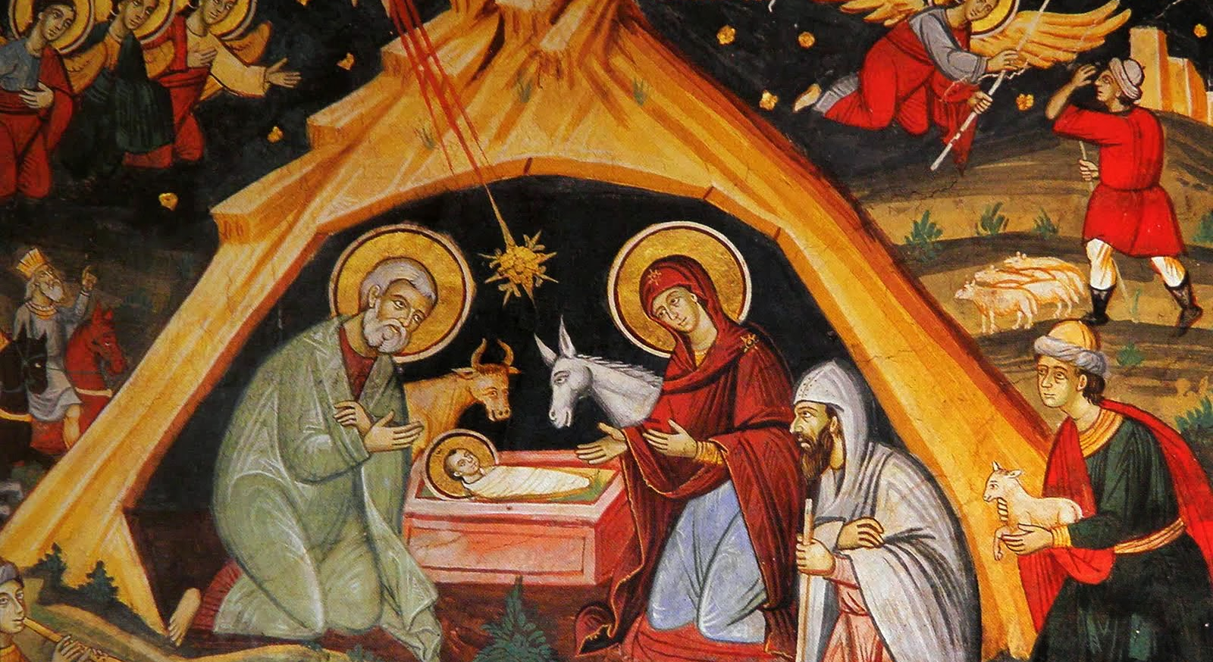

Slide 11
Δεξιά κι᾿ αριστερά από το βουνό άγγελοι προσκυνούν και δοξολογούν τον Χριστό ή φέρνουν στους ποιμένες, που ξενυχτούν, το χαροποιό άγγελμα. Ένα τσοπανόπουλο κάθεται παραπέρα παίζοντας φλογέρα. Ζωγραφίζονται ακόμη και άλλοι τσοπάνοι με τα κοπάδια τους. Από την άλλη άκρη έρχονται ντυμένοι με τις εξωτικές τους φορεσιές οι τρεις Μάγοι μεταφέροντας τα βασιλικά τους δώρα. Ο λαμπρός αστέρας, που τους οδηγούσε, έχει σταθεί πάνω από το σπήλαιο, «ὡσὰν δροσοσταλίδα κρεμάμενη ἄνωθεν τῆς κεφαλῆς τοῦ Χριστοῦ», όπως γράφει ο μακαριστός Φώτης Κόντογλου. Ο ίδιος αγιογράφος - συγγραφέας ολοκληρώνει την περιγραφή της παραστάσεως της Γεννήσεως, με τη λιτὴ φύση που την στολίζει: «Ἄγρια πρινάρια καὶ εὐώδη χόρτα, μυρσίνες, θυμάρια καὶ ἄλλα, στολίζουν ταπεινὰ τοὺς βράχους».

Slide 12
Στην άλλη άκρη της εικόνας παριστάνεται το πρώτο λουτρό, που έκανε η μαία Σαλώμη στον νεογέννητο Χριστό. Βαθύτερος σκοπός της σκηνής του λουτρού είναι να καταδείξει ότι στο πρόσωπο του Ιησού Χριστού έχουμε την τέλεια ενσάρκωση και ενανθρώπηση του Υιού Θεού Λόγου αντικρούοντας την αιρετική διδασκαλία ότι ο Ιησούς Χριστός ήταν «κατά δόκηση» (φαινομενικά) άνθρωπος.

Slide 13
«Τι σοι προσενέγκωμεν Χριστέ...»
Ο ύμνος που έγινε εικόνα.
Τί σοι προσενέγκωμεν Χριστέ, ὅτι ὤφθης ἐπὶ γῆς ὡς ἄνθρωπος δι’ ἡμᾶς; ἕκαστον γὰρ τῶν ὑπὸ σοῦ γενομένων κτισμάτων, τὴν εὐχαριστίαν σοι προσάγει· οἱ Ἄγγελοι τὸν ὕμνον, οἱ οὐρανοὶ τὸν Ἀστέρα, οἱ Μάγοι τὰ δῶρα, οἱ Ποιμένες τὸ θαῦμα, ἡ γῆ τὸ σπήλαιον, ἡ ἔρημος τὴν φάτνην· ἡμεῖς δὲ Μητέρα Παρθένον· ὁ πρὸ αἰώνων Θεὸς ἐλέησον ἡμᾶς. Ο ύμνος που έγινε εικόνα.
Ιδιόμελον Εσπερινού Χριστουγέννων (ήχος β’)

Slide 14
Μετάφραση
Τι να σου προσφέρουμε Χριστέ, ότι φανερώθηκες επάνω στη γη ως άνθρωπος για εμάς; γιατί το κάθε κτίσμα που δημιούργησες σου προσφέρει την ευχαριστία του· οι Άγγελοι τον ύμνο, οι ουρανοί τον Αστέρα, οι Μάγοι τα δώρα, οι Βοσκοί το θαύμα, η γη το σπήλαιο, η έρημος την φάτνη· και εμείς την Παρθένο Μητέρα· ο πρό αιώνων Θεός ελέησε μας.

Slide 15
Απλή λαική απόδοση
Από αγγέλων στόματα
Το «Δόξα εν υψίστοις»
Ακούγεται στον ουρανό
Γιορτάζει όλη η φύση
Βοσκοί αθώοι και απλοί
Πρώτοι αυτοί μαθαίνουν
Την του Σωτήρος γέννηση
Τη δόξα της Παρθένου.
Σμύρνα, Χρυσό και Λίβανο
οι Μάγοι του προσφέρουν
Σαν άρχοντα τον προσκυνούν
Σαν τον Θεό λατρεύουν.
Το σπήλαιο προσφέρει η γη
Για να φιλοξενήσει
Τον Κύριο των Ουρανών
Τον Πλαστουργό της κτίσης.
Το μαύρο πέπλο της Νυχτιάς
Η έρημος προσφέρει
Σ’ Εκείνον που απ’ τον ουρανό
ήρθε το φως να φέρει.
Έτσι εδιάλεξε ο Χριστός
Στη γη για να κατέβει
το πρόβατο το απολωλός
να ψάξει και να εύρει!
Αρχιμ. Γεράσιμος Φραγκουλάκης
Αννόβερο Γερμανίας

Slide 16
Ο υμνογράφος με μεταφορικό τρόπο περιγράφει τη συμμετοχή της κτίσεως στη Γέννηση του Χριστού. Έπειτα, ο αγιογράφος μετατρέπει το ποίημα σε εικόνα, προσωποποιώντας τα άψυχα (γη, έρημος, σπήλαιο), σε μια σύνθεση, όπου η Παναγία ένθρονος με τον Ιησού βρέφος που ευλογεί, δέχεται τα δώρα της κτίσεως.

Slide 17
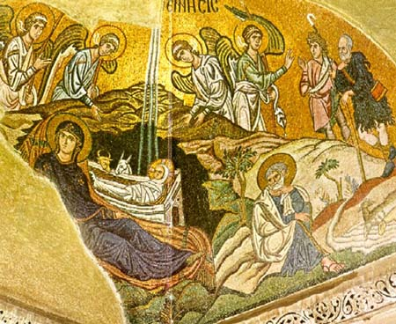

Slide 18
ΧΡΙΣΤΟΥΓΕΝΝΑ! Ανέτειλε ο ήλιος της δικαιοσύνης, η αρχή της νέας δημιουργίας του Θεού. Γεννήθηκε ο Ιησούς Χριστός ο Υιός του Θεού, που ήταν ο μόνος που μπορούσε να χαρίσει την απελευθέρωση, την δικαιοσύνη και την αιώνια ζωή. Τα Χριστούγεννα είναι η ώρα που η καρδιά μας αγκαλιάζει όλους τους συνανθρώπους μας, χωρίς διακρίσεις και προκαταλήψεις. Όπως ο άπειρος Θεός, ενανθρώπησε, καταδεικνύοντας την άπειρη αγάπη του για τον άνθρωπο, έτσι καλούμαστε και μεις να σκύψουμε προς τον συνάνθρωπό μας και να δείξουμε έμπρακτα την αγάπη μας προς αυτόν.

Slide 19
Ο Σωτήρας και Λυτρωτής του κόσμου γεννιέται για να φέρει
ΦΩΣ στο σκοτάδι
ΑΓΑΠΗ στο μίσος
ΚΑΛΩΣΥΝΗ στην κακία
ΑΛΗΘΕΙΑ στο ψέμα
ΓΕΝΝΑΙΟΔΩΡΙΑ στην απληστία!!!

Slide 20
ΚΑΛΑ ΧΡΙΣΤΟΥΓΕΝΝΑ ΚΑΙ
ΚΑΛΗ ΧΡΟΝΙΑ

